Slide 1
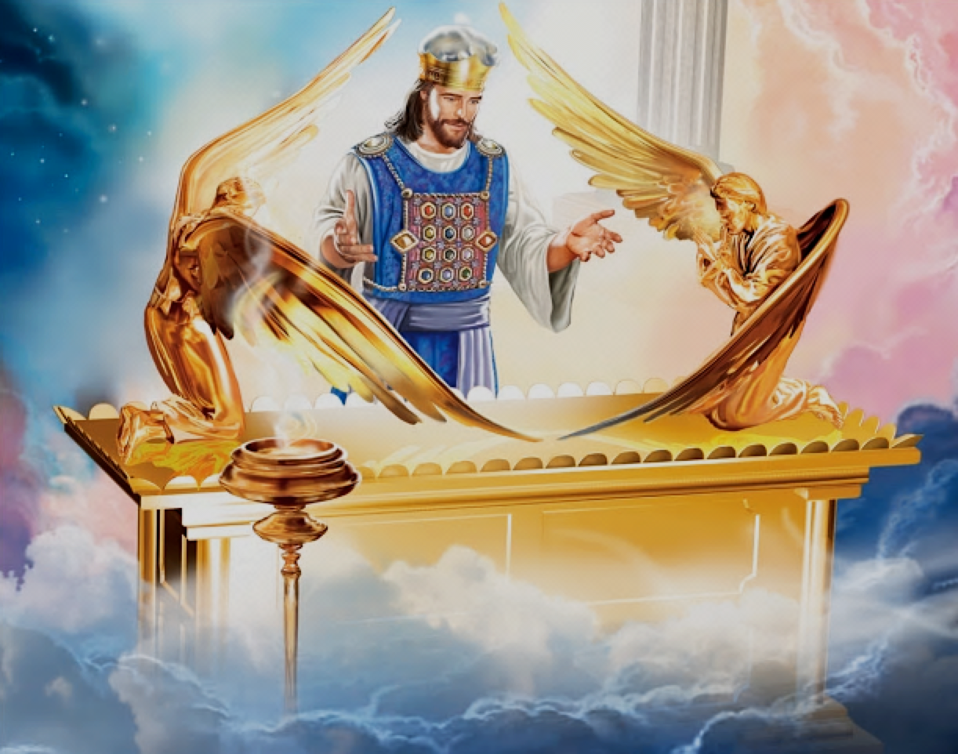
La
Bendición
Sacerdotal

Slide 2
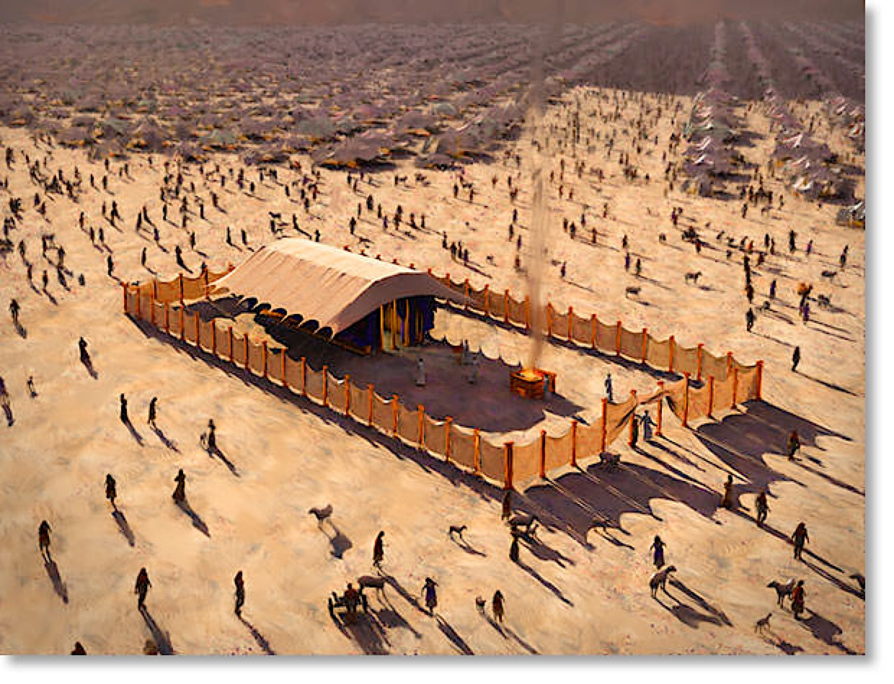

Slide 3
Ahora bien, aun el primer pacto tenía ordenanzas de culto y un santuario terrenal. Porque el tabernáculo estaba dispuesto así: en la primera parte, llamada el Lugar Santo, estaban el candelabro, la mesa y los panes de la proposición. Tras el segundo velo estaba la parte del tabernáculo llamada el Lugar Santísimo,
Hebreos 9:1-3

Slide 4
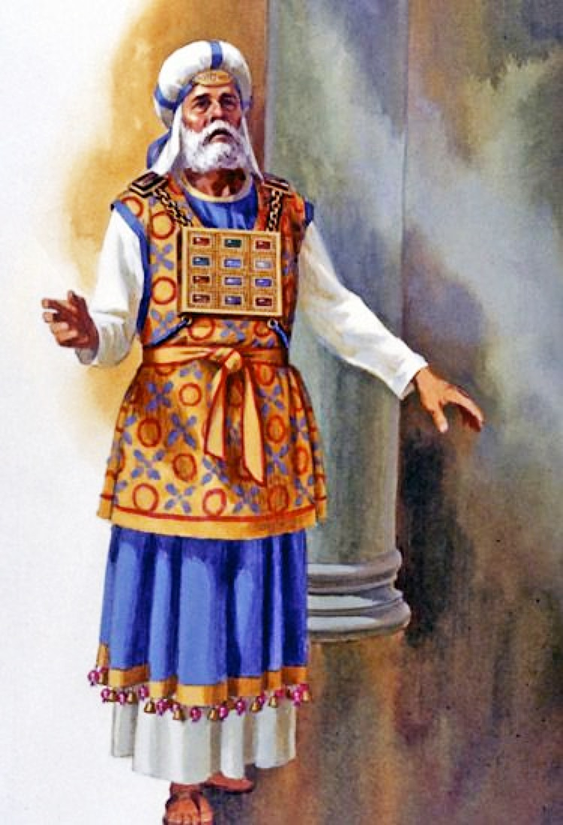
Y así dispuestas estas cosas, en la primera parte del tabernáculo entran los sacerdotes continuamente para cumplir los oficios del culto; pero en la segunda parte, sólo el sumo sacerdote una vez al año, no sin sangre, la cual ofrece por sí mismo y por los pecados de ignorancia del pueblo
Hebreos 9:6,7

Slide 5
Dando el Espíritu Santo a entender con esto que aún no se había manifestado el camino al Lugar Santísimo, entre tanto que la primera parte del tabernáculo estuviese en pie. Lo cual es símbolo para el tiempo presente, según el cual se presentan ofrendas y sacrificios que no pueden hacer perfecto, en cuanto a la conciencia, al que practica ese culto,
Hebreos 9:8,9

Slide 6
Ya que consiste sólo de comidas y bebidas, de diversas abluciones, y ordenanzas acerca de la carne, impuestas hasta el tiempo de reformar las cosas.
Hebreos 9:10

Slide 7
Pero estando ya presente Cristo, sumo sacerdote de los bienes venideros, por el más amplio y más perfecto tabernáculo, no hecho de manos, es decir, no de esta creación, y no por sangre de machos cabríos ni de becerros, sino por su propia sangre, entró una vez para siempre en el Santuario, habiendo obtenido eterna redención.
Hebreos 9:11,12

Slide 8
Por tanto, teniendo un gran sumo sacerdote que traspasó los cielos, Jesús el Hijo de Dios, retengamos nuestra profesión. Porque no tenemos un sumo sacerdote que no pueda compadecerse de nuestras debilidades, sino uno que fue tentado en todo según nuestra semejanza, pero sin pecado.
Hebreos 4:14,15

Slide 9
Acerquémonos, pues, confiadamente al trono de la gracia, para alcanzar misericordia y hallar gracia para el oportuno socorro.
Hebreos 4:16

Slide 11
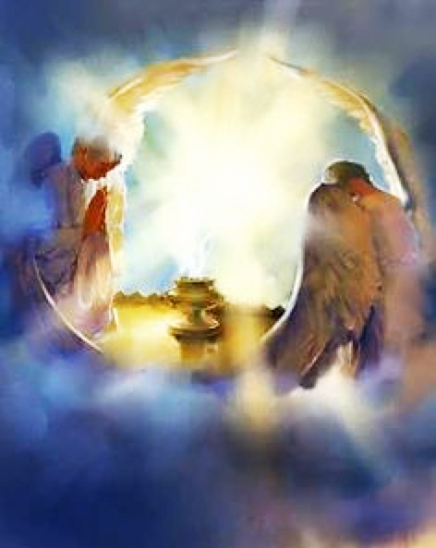
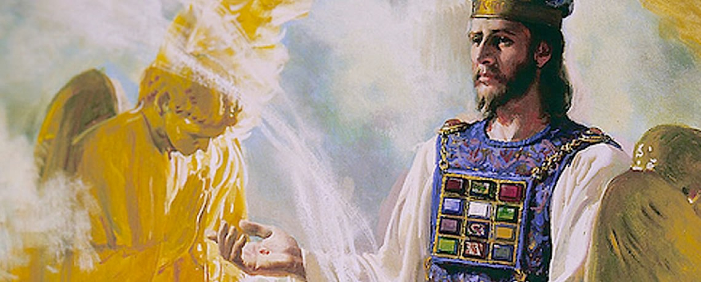

Slide 12
La
Bendición
Sacerdotal

Slide 13
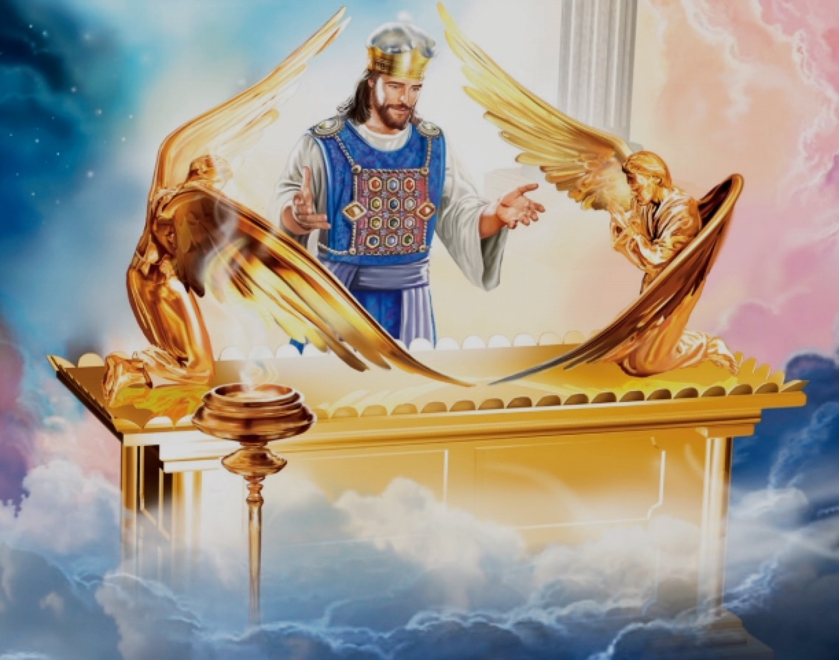
La
Bendición
Sacerdotal

Slide 14
Jehová habló a Moisés y le dijo: “Habla a Aarón y a sus hijos, y diles: Así bendeciréis a los hijos de Israel:
Números 6:22

Slide 15
“Jehová te bendiga y te guarde. Jehová haga resplandecer su rostro sobre ti y tenga de ti misericordia; Jehová alce sobre ti su rostro y ponga en ti paz.”
Números 6:23-26

Slide 16
Jehová te bendiga y te guarde

Slide 17
Que significa que Jehová te bendiga y te guarde?

Slide 18
Partieron los hijos de Israel, y acamparon en los campos de Moab junto al Jordán, frente a Jericó. Y vio Balac hijo de Zipor todo lo que Israel había hecho al amorreo. Y Moab tuvo gran temor a causa del pueblo, porque era mucho; y se angustió Moab a causa de los hijos de Israel.
Numeros 22:1-3

Slide 19
Y dijo Moab a los ancianos de Madián: Ahora lamerá esta gente todos nuestros contornos, como lame el buey la grama del campo. Y Balac hijo de Zipor era entonces rey de Moab.
Por tanto, envió mensajeros a Balaam hijo de Beor, en Petor, que está junto al río en la tierra de los hijos de su pueblo, para que lo llamasen, diciendo: Un pueblo ha salido de Egipto, y he aquí cubre la faz de la tierra, y habita delante de mí.
Numeros 22:4,5

Slide 20
Ven pues, ahora, te ruego, maldíceme este pueblo, porque es más fuerte que yo; quizá yo pueda herirlo y echarlo de la tierra; pues yo sé que el que tú bendigas será bendito, y el que tú maldigas será maldito. Fueron los ancianos de Moab y los ancianos de Madián con las dádivas de adivinación en su mano, y llegaron a Balaam y le dijeron las palabras de Balac. El les dijo: Reposad aquí esta noche, y yo os daré respuesta según Jehová me hablare. Así los príncipes de Moab se quedaron con Balaam.
Numeros 22:6-8

Slide 21
Y vino Dios a Balaam, y le dijo: ¿Qué varones son estos que están contigo? Y Balaam respondió a Dios: Balac hijo de Zipor, rey de Moab, ha enviado a decirme: He aquí, este pueblo que ha salido de Egipto cubre la faz de la tierra; ven pues, ahora, y maldícemelo; quizá podré pelear contra él y echarlo. Entonces dijo Dios a Balaam: No vayas con ellos, ni maldigas al pueblo, porque bendito es.
Numeros 22:9-12

Slide 22
Así Balaam se levantó por la mañana y dijo a los príncipes de Balac: Volveos a vuestra tierra, porque Jehová no me quiere dejar ir con vosotros. Y los príncipes de Moab se levantaron, y vinieron a Balac y dijeron: Balaam no quiso venir con nosotros……Y Balaam respondió y dijo a los siervos de Balac: Aunque Balac me diese su casa llena de plata y oro, no puedo traspasar la palabra de Jehová mi Dios para hacer cosa chica ni grande.
Numeros 22:13,14,18

Slide 23
Os ruego, por tanto, ahora, que reposéis aquí esta noche, para que yo sepa qué me vuelve a decir Jehová. Y vino Dios a Balaam de noche, y le dijo: Si vinieron para llamarte estos hombres, levántate y vete con ellos; pero harás lo que yo te diga. Así Balaam se levantó por la mañana, y enalbardó su asna y fue con los príncipes de Moab.
Numeros 22:19-21

Slide 24
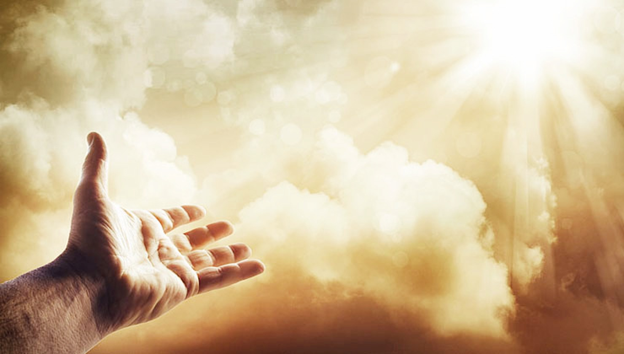
Cambio Dios su parecer?

Slide 25
Y la ira de Dios se encendió porque él iba; y el ángel de Jehová se puso en el camino por adversario suyo. Iba, pues, él montado sobre su asna, y con él dos criados suyos. Y el asna vio al ángel de Jehová, que estaba en el camino con su espada desnuda en su mano; y se apartó el asna del camino, e iba por el campo. Entonces azotó Balaam al asna para hacerla volver al camino. Pero el ángel de Jehová se puso en una senda de viñas que tenía pared a un lado y pared al otro.
Numeros 22:22-24

Slide 26
Y viendo el asna al ángel de Jehová, se pegó a la pared, y apretó contra la pared el pie de Balaam; y él volvió a azotarla.
Y el ángel de Jehová pasó más allá, y se puso en una angostura donde no había camino para apartarse ni a derecha ni a izquierda. Y viendo el asna al ángel de Jehová, se echó debajo de Balaam; y Balaam se enojó y azotó al asna con un palo.
Numeros 22:26,27

Slide 27
Entonces Jehová abrió la boca al asna, la cual dijo a Balaam: ¿Qué te he hecho, que me has azotado estas tres veces? Y Balaam respondió al asna: Porque te has burlado de mí. ¡Ojalá tuviera espada en mi mano, que ahora te mataría! Y el asna dijo a Balaam: ¿No soy yo tu asna? Sobre mí has cabalgado desde que tú me tienes hasta este día; ¿he acostumbrado hacerlo así contigo? Y él respondió: No. Entonces Jehová abrió los ojos de Balaam, y vio al ángel de Jehová que estaba en el camino, y tenía su espada desnuda en su mano. Y Balaam hizo reverencia, y se inclinó sobre su rostro.
Numeros 22:28-31

Slide 28
Y el ángel de Jehová le dijo: ¿Por qué has azotado tu asna estas tres veces? He aquí yo he salido para resistirte, porque tu camino es perverso delante de mí. El asna me ha visto, y se ha apartado luego de delante de mí estas tres veces; y si de mí no se hubiera apartado, yo también ahora te mataría a ti, y a ella dejaría viva.
Entonces Balaam dijo al ángel de Jehová: He pecado, porque no sabía que tú te ponías delante de mí en el camino; mas ahora, si te parece mal, yo me volveré.
Numeros 22:32-34

Slide 29
Y Balaam dijo a Balac: Edifícame aquí siete altares, y prepárame aquí siete becerros y siete carneros. Balac hizo como le dijo Balaam; y ofrecieron Balac y Balaam un becerro y un carnero en cada altar. Y Balaam dijo a Balac: Ponte junto a tu holocausto, y yo iré; quizá Jehová me vendrá al encuentro, y cualquiera cosa que me mostrare, te avisaré. Y se fue a un monte descubierto.
Y vino Dios al encuentro de Balaam, y éste le dijo: Siete altares he ordenado, y en cada altar he ofrecido un becerro y un carnero.
Numeros 23:1-4

Slide 30
Y Jehová puso palabra en la boca de Balaam, y le dijo: Vuelve a Balac, y dile así. Y volvió a él, y he aquí estaba él junto a su holocausto, él y todos los príncipes de Moab. Y él tomó su parábola, y dijo: De Aram me trajo Balac, Rey de Moab, de los montes del oriente; Ven, maldíceme a Jacob, Y ven, execra a Israel.
Numeros 23:5-7

Slide 31
¿Por qué maldeciré yo al que Dios no maldijo?
¿Y por qué he de execrar al que Jehová no ha execrado? Porque de la cumbre de las peñas lo veré,
Y desde los collados lo miraré; He aquí un pueblo que habitará confiado, Y no será contado entre las naciones.
Numeros 23:8,9

Slide 32
¿Quién contará el polvo de Jacob,
O el número de la cuarta parte de Israel?
Muera yo la muerte de los rectos,
Y mi postrimería sea como la suya.
Numeros 23:10

Slide 33
Entonces él tomó su parábola, y dijo: Balac, levántate y oye; Escucha mis palabras, hijo de Zipor:
Dios no es hombre, para que mienta, Ni hijo de hombre para que se arrepienta. El dijo, ¿y no hará? Habló, ¿y no lo ejecutará?
He aquí, he recibido orden de bendecir;
El dio bendición, y no podré revocarla.
Numeros 23:18-20

Slide 34
No ha notado iniquidad en Jacob, Ni ha visto perversidad en Israel. Jehová su Dios está con él,
Y júbilo de rey en él. Dios los ha sacado de Egipto;
Tiene fuerzas como de búfalo. Porque contra Jacob no hay agüero, Ni adivinación contra Israel. Como ahora, será dicho de Jacob y de Israel: ¡Lo que ha hecho Dios!
Numeros 23:21-23

Slide 35
Y como león se erguirá;
No se echará hasta que devore la presa,
Y beba la sangre de los muertos.
Entonces Balac dijo a Balaam: Ya que no lo maldices, tampoco lo bendigas.
Numeros 23:24,25

Slide 36
¡Cuán hermosas son tus tiendas, oh Jacob, Tus habitaciones, oh Israel! Como arroyos están extendidas, Como huertos junto al río, Como áloes plantados por Jehová, Como cedros junto a las aguas. De sus manos destilarán aguas, Y su descendencia será en muchas aguas; Enaltecerá su rey más que Agag, Y su reino será engrandecido.
Numeros 24:5-7

Slide 37
Dios lo sacó de Egipto; Tiene fuerzas como de búfalo.
Devorará a las naciones enemigas, Desmenuzará sus huesos,Y las traspasará con sus saetas. Se encorvará para echarse como león, Y como leona; ¿quién lo despertará? Benditos los que te bendijeren,
Y malditos los que te maldijeren.
Numeros 24:8,9

Slide 38
“Los ojos del Señor están sobre los justos, y sus oídos atentos a sus oraciones... ¿Y quién es aquel que os podrá dañar, si vosotros seguís el bien?”
1 Pedro 3:12, 13….. En aquel tiempo el pueblo de Israel era fiel a Dios; y mientras siguiera obedeciendo a su ley, ningún poder de la tierra o del infierno había de prevalecer contra él.
Conflicto de los siglos 584

Slide 39
Que significa que Jehová te bendiga y te guarde?

Slide 40
Que significa que Jehová te bendiga y te guarde?

Slide 41
Que Jehová haga resplandecer su rostro sobre ti y tenga de ti misericordia;

Slide 42
Si venimos a Dios sintiéndonos desamparados y necesitados, como realmente somos, si venimos con humildad y con la verdadera certidumbre de la fe le presentamos nuestras necesidades a Aquel cuyo conocimiento es infinito, a quien nada se le oculta y quien gobierna todas las cosas por su voluntad y palabra, él puede y quiere atender nuestro clamor y hacer resplandecer su luz en nuestro corazón. Por la oración sincera nos ponemos en comunicación con la mente del Infinito. Quizá no tengamos al instante ninguna prueba notable de que el rostro de nuestro Redentor está inclinado hacia nosotros con compasión y amor; sin embargo es así. No podemos sentir su toque manifiesto, mas su mano nos sustenta con amor y piadosa ternura.
La Oración 104

Slide 43
Cuando recibimos a Cristo como huésped permanente en el alma, la paz de Dios que sobrepuja a todo entendimiento guardará nuestro espíritu y nuestro corazón por medio de Cristo Jesús
El Discurso Maestro de Jesucristo, p18

Slide 44
La paz os dejo, mi paz os doy; yo no os la doy como el mundo la da. No se turbe vuestro corazón, ni tenga miedo.
Juan 14:27

Slide 45
“Jehová te bendiga y te guarde. Jehová haga resplandecer su rostro sobre ti y tenga de ti misericordia; Jehová alce sobre ti su rostro y ponga en ti paz.”
Números 6:23-26

